Slide 1
Ｇａｍｅ開発指南書９
ＳｈｏｏｔｉｎｇＧａｍｅ開発
ＨＰを持っている敵機（Boss）

Slide 2
・BOSSを作成しよう
これまで敵機を一撃で倒してきましたが、BOSSは瞬殺される訳にはいきませんのでHPを持ち
ましょう。
①前に進むだけの敵機
済
②弾丸を0.5秒に１発撃つ敵機
済
③SinCurveで進む敵機
済
④全方向に弾丸を撃つ敵機
済
済
⑤誘導弾を打つ敵機
⑥ＨＰを持っている敵機（Boss）
敵機開発は⑥で一旦終了になります。

Slide 3
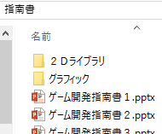
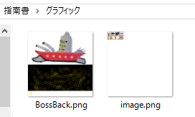
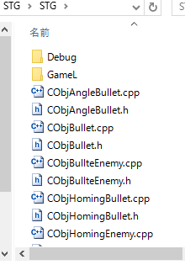
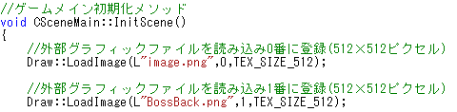
・BOSSのGraphicを読み込み
「BossBack.png」をCopyします。
上の戦艦っぽいのがBossで下は絵は
背景です。
指南書Folder
STGのFolderにPasteする。
一番初めに「Image.png」も入れたところです。
SceneMain.cpp
追加：
GraphicをDraw::LoadImageMethodで読み込みます。登録番号は１にします。

Slide 4
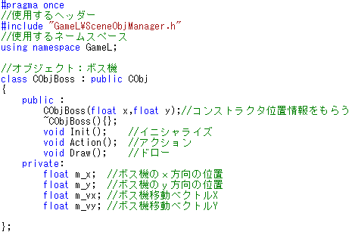

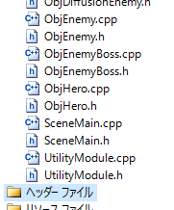

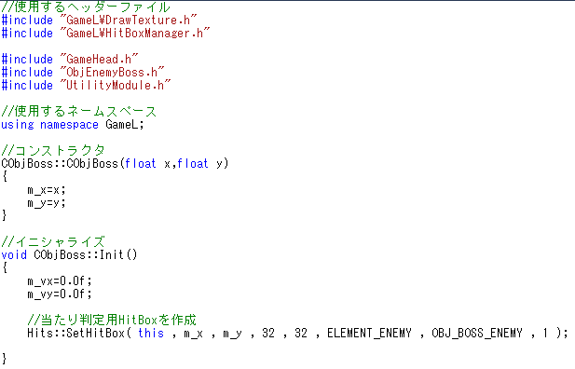
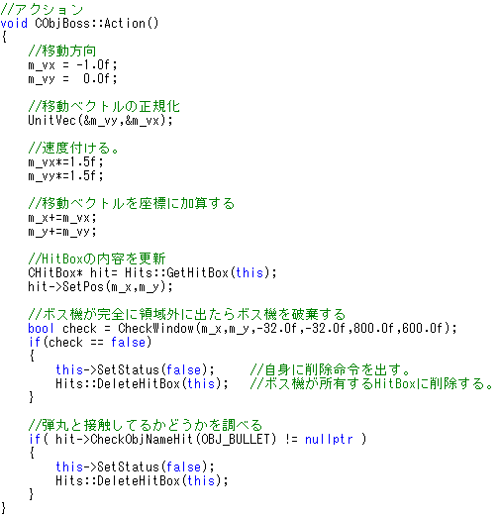
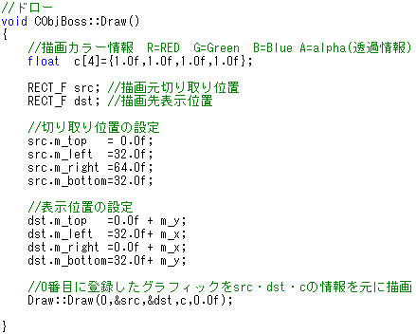
・Bossのhとcppを作る
ObjEnemyBoss.h
GameHead.h
追加：ObjEnemyBossのhとcppを作成
追加：登録を忘れずに
追加：ObjEnemyを参考にCObjBossを作成
ObjEnemyBoss.cpp

Slide 5
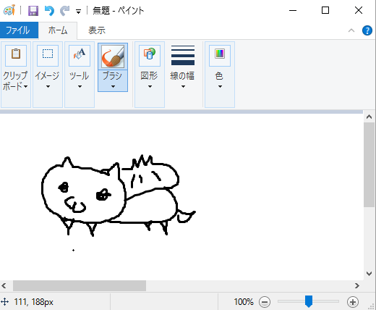
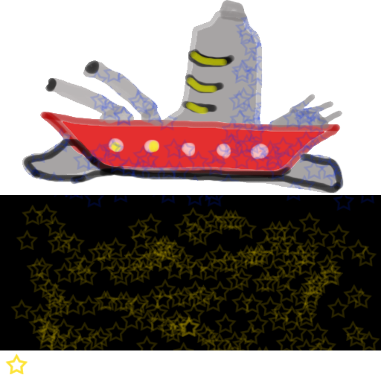
・Bossを表示させる。
Bossは512pixel×512pixelの約半分を占める大きさです。Bossの横幅は512pixelとわかりますが、縦が何pixelがわかりません。
そんな時は「ペイントツール」を測ることもできます。
W=512pixel
H=512pixel
MouseCursorの位置pixelがわかる
これで測ると、H=260pixelぐらいです。

Slide 6
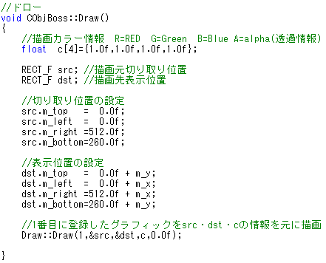
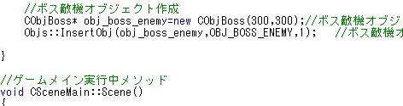
・Bossを表示させるために設定
ObjEnemyBoss.cpp
更新：切り取り位置をBossの大きさに合わせる
更新：表示位置をBossの大きさに合わせる。
更新：Bossが描かれてるGraphicは１番に読み込まれてる
ので１番にする。
・とりあえず表示
SceneMain.cpp
Test:とりあえず表示用に追加
動きますが、全体がちゃんと表示されていればOKです。

Slide 7
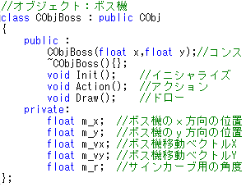

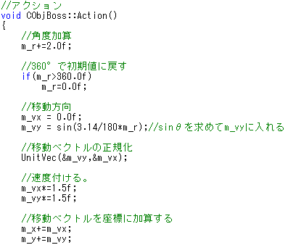
・Bossには高Specにしたいと思います。
Boss動作はその場でSinCurveで動き、まっすぐ弾丸・全方向弾丸・誘導弾を撃つようにしましょう。その後に、HPを持たせます。
まずは、その場でSinCurveを移動から
ObjEnemyBoss.h
ObjEnemyBoss.cpp
追加：m_rを用意
更新：CObjSinEnemyから、SinCurveの
Algorithmを加える。
移動方向はyのみにして、画面外に行かないよう
にする
Test用Bossの初期位置では、SinCurveをするので画面にはみ出てしまうので初期位置を修正しましょう。
更新：初期位置変更

Slide 8
・複数の種類を任意の時間で撃つ
これまで敵機１種類に対して弾丸一種類でしたが、Bossはこれまでの弾丸全種類使いましょう。
Action
1
Time← Time + 1
Time > 1000
No
Time%50 == 0
No
Yes
Yes
Time←0
通常弾丸発射
移動制御に続く
Time%200 == 0
No
Yes
徐算の余りを使うことで、こちらの任意の間隔で弾丸を発射させることが
できます。
全方向弾丸発射
Time%500 == 0
No
Yes
誘導弾丸発射
1

Slide 9
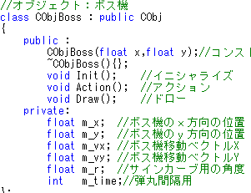
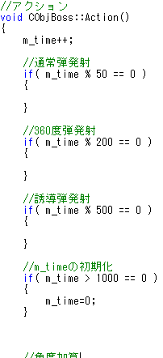

・flowchartを元にProgramを書きましょう。
ObjEnemyBoss.h
ObjEnemyBoss.cpp
追加：m_timeを用意
追加：flowchartを元に
if文を用意し流れ作る
ObjEnemyBoss.cpp
追加：値を初期化

Slide 10
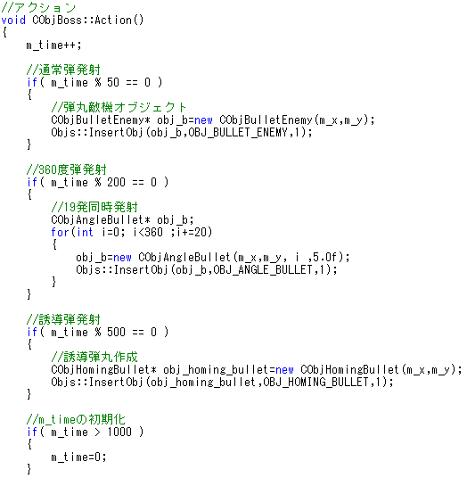
・各弾丸Object作成・登録を用意する
ObjEnemyBoss.cpp
追加：弾丸発射
追加：360度19発同時発射
追加：誘導弾発射
Programの部品をまとめたObjectを先に作成しておくと、作成が非常に楽になります。Moduleも同じですので仕様書段階で
作ることをオススメします。

Slide 11
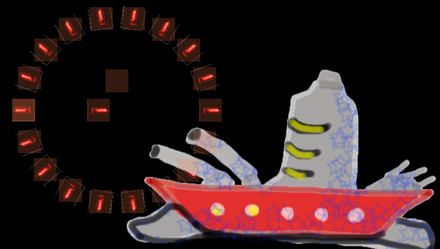
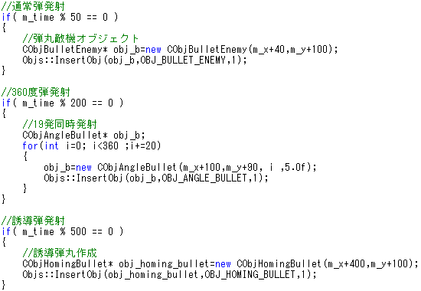
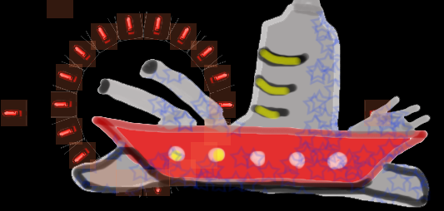
・発射位置が変
Bossの弾丸を発射する位置はm_x+offset , m_y+offset なので発射位置を変更しましょう。Graphicを見て任意の位置に
設定しましょう。
ここがBossのm_x,m_yです。なのでここから弾丸が発射
されてします。
また、HitBoxもおかしい場所にあることがよくわかる
各弾丸にoffset値を任意に設定して、各砲台から出すようにしましょう
自分でやってみよう！

Slide 12
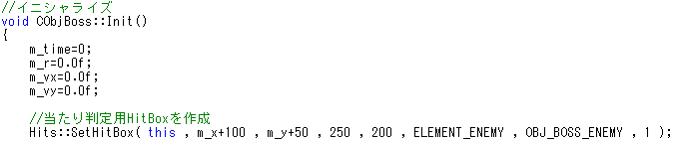

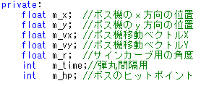
・HitBoxの位置をちゃんとする
ObjEnemyBoss.cpp
更新：HiｔBoxの位置と大きさを設定
更新：ActionMethodで、あたり判定の
位置を設定
InitializeMethodとActionMethodでHitBoxの位置を設定しないといけません。それでは、敵機にHPをつけていきましょう。
ObjEnemyBoss.h
追加：BossのHitPointを加えた

Slide 13
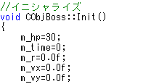
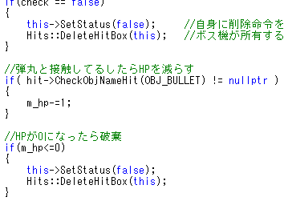
・Damageの仕組みをFlowchartを書く
たいして難しくないalgorithmだとわかります。InitializeMethodでhpの最大値を入れることを忘れないようにしましょう。
Action
ObjEnemyBoss.cpp
弾丸が当たった
No
追加：最大HPを設定
Yes
hp←hp - 1
hp <= 0
No
Yes
Bossの破棄
続く
更新・追加：
上記のFlowchartに元に作成

Slide 14
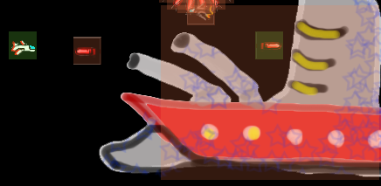

・ここでBugが発見される
主人公機の弾丸が貫通してる！？
このようなBugはTestは何度していると、気が付けば見つかります。重要なのは、少し少しcodeを打つ度に実行することです
弾丸が貫通するということは削除命令がうまく機能していなことがわかります。そこで、CObjBullet.cppを見ると・・・。
CObjBullet.cpp
原因は、主人公機が発射する弾丸が、敵機のみしか反応しないようになっているためでした。
これまで、他の敵機も同じような現象はありましたが、一撃死なので気が付きませんでした。

Slide 15
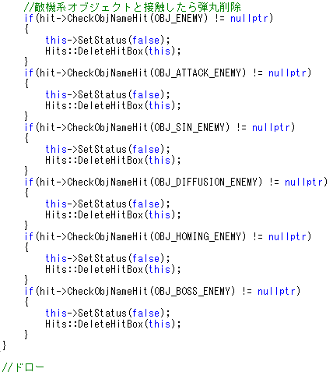
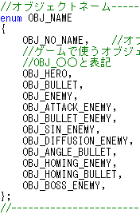
・修正しよう
下記ようにCheck対象を属性にしようとしたのですが、主人公の弾丸が敵機の弾丸で破壊されるのでこの方法はダメでした。
・当たって欲しい情報をだけを集めて、繰り返しでCheckする方法（Database化）
以下のように敵機系のObjectNameを全て調べるようにすればいいのですが、programが長くなります。
同じ処理をある場合は関数化！っぽいのですが、繰り返し同じ処理をしている
のでfor文です。
しかし、このままでは問題があります。ObjectNameの値は不規則で繰り返しが
できません。
そこで、DataBase化です。不規則な値を綺麗に並べてあげれば良いのです。
・・・0
・・・1
3
4
6
7
9
11
・・・2
・・・3
・・・4
[0]
[1]
[2]
[3]
[4]
[5]
・・・5
・・・6
・・・7
配列を使用することで
不規則な値を規則正しい順番に並び替える
事ができる。
・・・8
・・・9
・・・10
・・・11
値が不規則

Slide 16
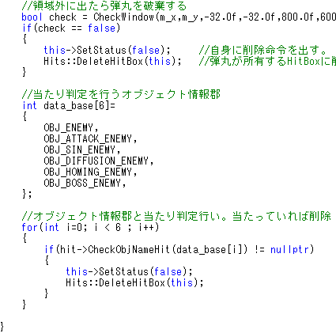
・Database化した情報郡を順番にあたっているかどうかを調べる
追加：下記の図ように値を整列させた
3
4
6
7
9
11
[0]
[1]
[2]
[3]
[4]
[5]
追加：配列のIndexを数だけ繰り返す
更新：data_base[ i ] の要素（値）で当たっているかどうかを
調べる
要素は不規則な値でも、その値をいれている要素番号が規則正しいのでfor文で回すことが可能です。このように値がバラバラ
でもalgorithmは同じ処理を繰り返すならしっかりとfor文を使いましょう。
済
⑥ＨＰを持っている敵機（Boss）
これでBossの作成ができました。

